Slide 2
Rána
Je ohraničené nebo plošné porušení celistvosti tkáně, kůže nebo sliznice nebo povrchu orgánu
Projevuje se třemi vlastnostmi krvácení, bolest a ztráta tkáně
Může být zevní vrstva rány otevřená nebo krytá (uzavřená)
Podle hloubky postižení lze rány rozdělit na povrchové a hluboké
akutní – chirurgické
chronické (nehojící se) – dehiscence, bércové vředy a dekubity

Slide 3
Hojení ran
Primární (per primam)
ideální způsob hojení rány, jejíž okraje jsou v dotyku
Sekundární (per-secundam)
rozsáhlé rány se značnou ztrátou tkáně, delší čas hojení, větší jizva, větší náchylnost k infekci
Terciální
Ponechání rány otevřené (např. doléčení infekce, oplachy), asi po 5 dnech se uzavírá
-Faktory ovlivňující hojení rány
vnitřní – cévní zásobení, stav výživy, obezita, medikace, stav imunity, kouření, stres, psychický stav
vnější – předoperační stav a příprava, oše. péče

Slide 4
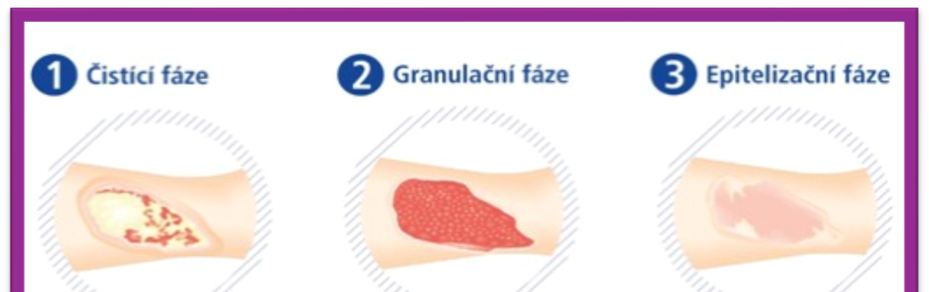
Fáze hojení ran
zánětlivá (exsudativní) fáze – zastavení krvácení, lokální zánět → vyčištění rány, důl. odstranění nekróz, za fyziolog. podmínek u traumatické rány 3 dny
proliferační fáze, granulační – k novotvorbě granulační tkáně, vlhkost a T (+), cca 2 – 5 dnů
diferenciální fáze reepitelizace a reparace (epitalizační) - k vyzrávání buněk, diferenciaci epitelu a tvorbě jizvy, vlhkost (+), cca 3-24 dní

Slide 5
Fáze exsudativní + granulační

Slide 6
Fáze granulační s ostrůvkovou epitelizací + zhojení jizvou

Slide 7
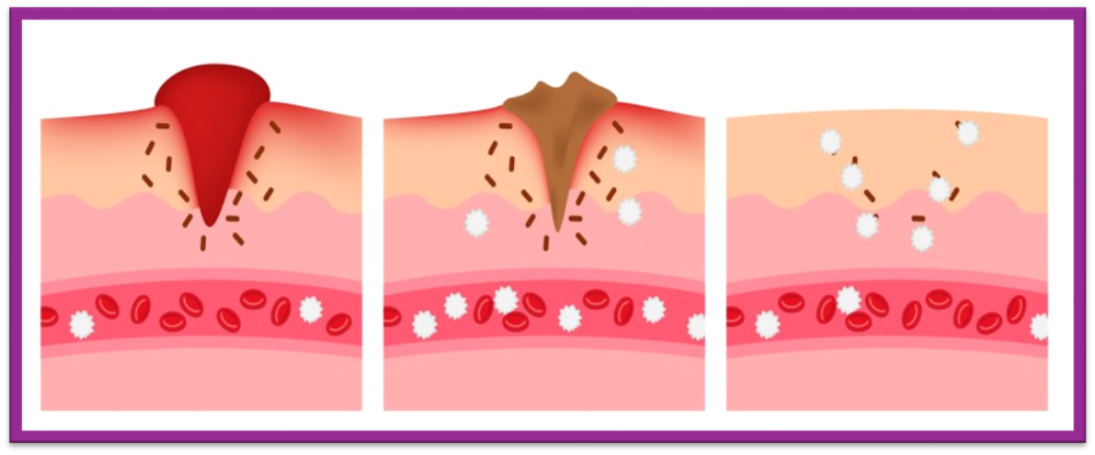
Hojení rány
Cíl: časné hojení bez známek infekce aj. komplikací (krvácení, ruptur, dehiscence rány)

Slide 8
Dělení ran
Nehojící se rány
Dekubitus
Ulcus cruris (venózní, arteriální, smíšený)
Diabetické defekty
Operační rány hojící se per sekundam (dehiscence)
Exulcerující malignity
Kožní vředy u lymfedému
Intertriga (celistvost)
Operační rány
Traumatické rány (řezná, tržná, sečná, střelná, ..)
Popáleniny

Slide 9
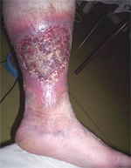
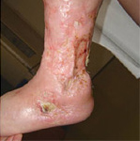
Ulcus cruris
venózní
arteriální

Slide 10
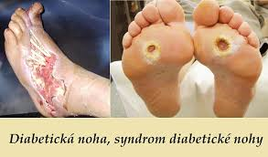
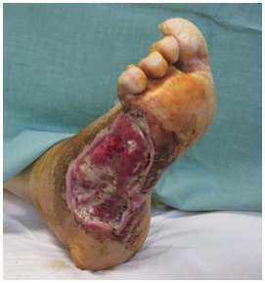
DM neuropatie, angiopatie (DM noha)

Slide 11
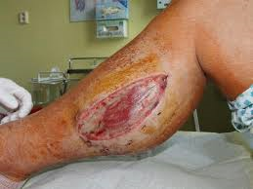
Dehiscence rány

Slide 12
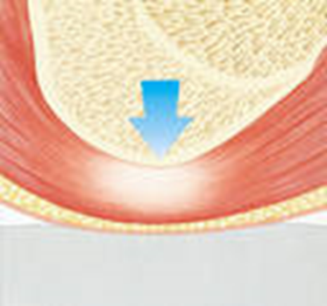
Dekubitus
lokalizovaná oblast buněčného poškození způsobená poruchou mikrocirkulace (hypoxie tkání) vyvolané tlakem
intenzita tlaku na tkáň je vyšší než normální TK v kapilárách (↑ než 32 mmHg - zástava krevního řečiště)
predilekční místa
postihuje kůži i sliznice (PMK, NGS, …)
velmi rychle se mohou tvořit ireverzibilní změny (již po 2 hod.)
nepatrné známky na povrchu kůže mohou znamenat rozsáhlé poškození pod povrchem

Slide 13
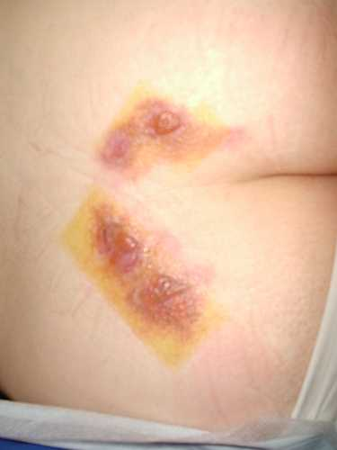
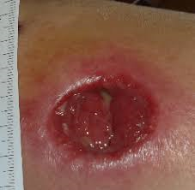
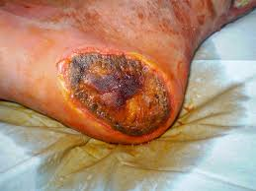
Dekubitus

Slide 14
Příčiny vzniku - místní
Tlak – intenzita a doba působení, predilekční místa
↓ odolnost na tlak – obézní P., on. CNS
Tření
(odírání kůže o prostěradlo – lokty - oděrky)
Střižná síla (tlak + tření)
Např. Fowlerova poloha – trup klouže po podložce dolů – lokální poruchy prokrvení (hýždě) – povrchové poškození kůže
Nůžkový efekt (namáhání ve smyku)
Nesprávná manipulace s nemocným - poranění – odtržení podkožního vaziva od svaloviny - vznik krevních sraženin - blokují mikrocirkulaci

Slide 15
Příčiny vzniku - místní
Biologické aj. vlivy - vlhkost a nečistota
Inkontinentní P., sekrece z drénů, infekce z okolí…
Místní poruchy krevního oběhu - ICHDK, DM gangréna

Slide 16
Predilekční místa

Slide 17
Příčiny vzniku - celkové
Imobilita
Poruchy CNS
Poruchy inervace, poškození mozku x míchy, bezvědomí
Věk (regenerační schopnost organismu)
Výživa (Malnutrice, kachexie, nedostatek vit.)
Dehydratace
Inkontinence
↑ TT (zvyšuje potřebu O2 v místech zvýšeného TK)

Slide 18
Příčiny vzniku - celkové
Souběžná onemocnění, polymorbidita
Snížená obranyschopnost, maligní a infekční onemocnění, poruchy krevního oběhu
Deprese
Terminální stádia
Nedostatečná ošetřovatelská péče

Slide 19
Infekce
Dekubity – většinou infikované rány
porucha prokrvení zvyšuje riziko infekce
přechod infekce z blízkého okolí – moč, stolice, pot, …
pokud si organismus s infekcí neporadí – proniká hlouběji do rány – poškodí tkáň – zánětlivá reakce
Při infekci – stěr K + C
Odběr z hloubky a okrajů rány

Slide 20
Druhy infekcí
Stafylokok (aureus)
Smetanově žlutý sekret bez zápachu
Streptokok
Řídký, žlutošedý sekret
Pseudomonas
Modrozelený nasládle páchnoucí sekret
Escherichia coli
Nahnědlý sekret, páchne po fekáliích, dekubity v sákru

Slide 21
Hodnocení rizika vzniku dekubitů
Riziko vzniku dekubitů dle Nortonové
Waterlova tabulka hodnocení rizika dekubitů
Hodnocení rizika vzniku dekubitů dle Bradena
Hodnocení rizika vzniku proleženin – Shannon
Knollova stupnice náchylnosti k proleženinám

Slide 22
Rozšířená stupnice podle Nortonové
Schopnost spolupráce
Věk
Stav pokožky
Přidružené onemocnění
Fyzický stav
Stav vědomí (psychický stav)
Aktivita
Pohyblivost
Inkontinence
25 bodů a méně – riziko vzniku dekubitů

Slide 23
Klasifikace dekubitů
Tabulka pro vyhodnocení již vzniklých dekubitů
Torrancova klasifikace dekubitů
Danielova klasifikace
Vývoj dekubitů dle Válka

Slide 24
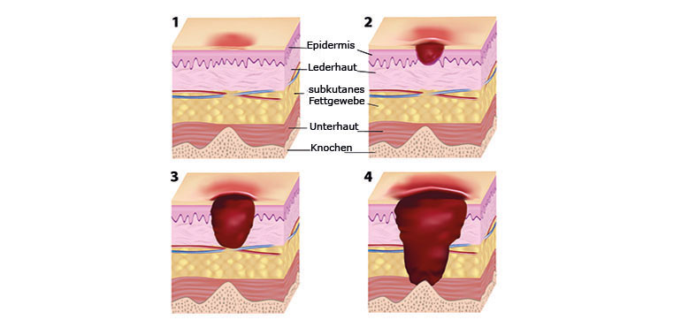
Torrancova klasifikace
dekubitů:
(5 stupňů, nebo se 1 dělí)
Stadium I a): překrvení se zblednutím
Stadium I b):
neblednoucí překrvení
Stadium II: zvředovatění kůže, škáry
Stadium III: zvředovatění podkožní fascie
Stadium IV: nekróza svalu

Slide 25
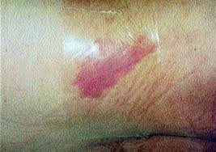
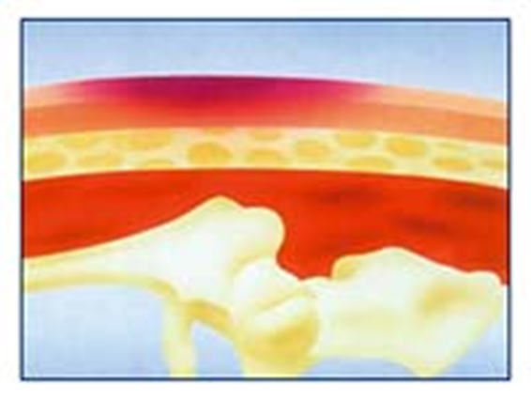
Ia) překrvení (Hyperémie) se zblednutím
zarudlá kůže (erytém), při zatlačení prsty kůže zbledne, není porucha mikrocirkulace
Klinický obraz: mírný otok, jemné zarudnutí kůže, bolest

Slide 26
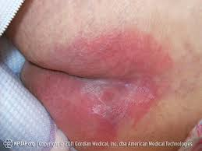
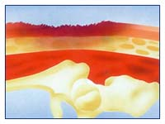
Ib) neblednoucí překrvení
kůže je zarudlá, mírně vystouplá, při zatlačení prsty nebledne
KO: povrchové poškození, zvředovatění kůže, zarudnutí místa, zduření na pohmat, puchýř

Slide 27
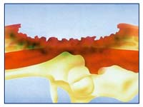
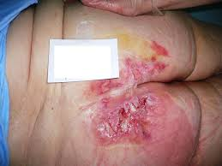
Stadium II – zvředovatění kůže
kůže je porušena až po podkožní fascii včetně škáry
KO: vypadá jako hluboká oděrka, přítomen zánět
je vhodné provést stěr na kultivaci (K+C)

Slide 28
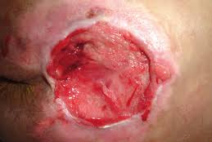
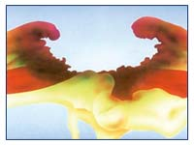
Stadium III – zvředovatění podkožní fascie
poškození zasahuje podkožní tkáň, částečně je postiženo i svalstvo – je oteklé a zanícené
KO: rozpad tkáně, hluboká otevřená rána
rána výrazně zapáchá

Slide 29
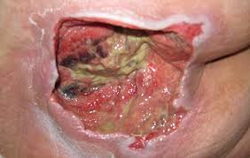
Stadium IV – nekróza svalu
Odúmrť svalové tkáně přes svalové fascie, může obnažovat kost
KO: suchá černá nekróza, nebo je nekrotická tkáň rozbředlá, hnilobně páchne, zbytky tkáně mají žlutozelenou barvu, tkáň vyplněna hnisem

Slide 30
Danielova klasifikace
Zarudnutí kůže
Povrchní kožní vředy
Nekróza podkožního tuku
Postižení hlubších struktur kromě kostí
Rozsáhlé nekrózy s osteomyelitidou, sekvestrace (odloučení nekrotické tkáně) kostí nebo destrukce kloubů

Slide 31
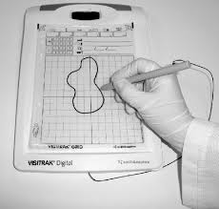
Dokumentace dekubitů
Riziko vzniku dekubitů
Klasifikace dekubitů
Přesný popis defektu:
Velikost v cm²(Visitrak), možnost srovnání rány s předchozím měřením, lokalizace, schopnost odlišit dva typy tkáně
Charakteristika rány – okraje, spodina, okolí rány, sekrece, zápach
Mikrobiol., cévní, diabetol.,…vyšetření
Oše. péče, nutriční podpora
Celkový stav P., bolest
Fotodokumentace rány
Antibiotika (ATB)

Slide 32
Pochybení v dokumentaci rány
Nejasný popis rány („lidová tvořivost“ – špinavá rána, rána ve tvaru motýla)
Nedostatečný popis rány (př. chybí reakce na terapeutický materiál)
Chybí důležité anamnestické údaje (nutriční stav), podpisy personálu u převazu
Nedokumentován potřebovaný materiál, nasazení x vysazení léčiv
…

Slide 33
Prevence dekubitů
- Odstranit nebo zmírnit vnější a vnitřní faktory
Hygiena
Polohování, pomůcky, AD matrace
Normalizace celkového stavu
Mobilita, nácvik soběstačnosti, ….
Výživa
Rehabilitace
Organizace prevence ve zdravotnickém zařízení

Slide 34
Prevence dekubitů
Zvláště u P. s on. CNS
Plegie, parézy – CMP, ..
Psychické poruchy:
Stařecké demence
Deprese
Zvláštní individuální plán
Polohování, uspořádání pokoje, umístění nočního stolku
Polohování, cvičení dle Bobath konceptu

Slide 35
Léčba dekubitů
Odstranit působení lokálního tlaku
Odstranit nekrotickou tkáň
Léčba lokální infekce
Podpora dostatečné granulace a netraumatizující ošetření rány – vlhké hojení
Úprava celkového stavu (nutrice, kompenzace ostatních on.)

Slide 36
Léčba dekubitů
závisí také na stupni
I. stupeň – lokálně → ochranné krémy a tenké hydrokoloidy
II. stupeň – hydrokoloidy, pěny
III. a IV. stupeň – nekrektomie a průběžné čištění rány → hydrokoloidy, algináty a obvazy s aktivním uhlí a stříbrem, podpora granulace a epitalizace

Slide 37
Blokování nepříznivých vlivů
viz. léčebné polohy
čisté, upravené suché lůžko, vyhlazený povrch prostěradla a podložky, ne igelitové podložky, shrnutá antidekubitní matrace (potah)
opatrnost při přesunech, chrániče tlakových bodů, sed - zapření nohou
prevence pádů a úrazů – chování, pomůcky

Slide 38
Hygiena v prevenci dekubitů
Viz. hygienická péče
čistota klienta, kontrola stavu pokožky
výměna osobního i ložního prádla
dostatečná hygienická péče
jemné mycí gely nebo tekutá mýdla
masáže kafrovými, alkoholovými roztoky
ochranné krémy
čistá, suchá a vláčná kůže
sušení - netřít
obklady
stávající dekubity NEMASÍROVAT

Slide 39
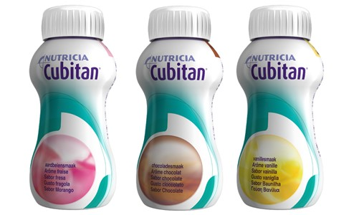
Normalizace celkového stavu
kontrola laboratorních výsledků
úprava vnitřního prostředí
krevní oběh, okysličování, celková infekce, …
výživa
výživná a strava - dostatek proteinů, vit. C
sledování bilance tekutin
spolupráce s nutričním terapeutem
Sipping (popíjení) - Cubitan

Slide 40
Rehabilitace
součást prevence dekubitů
způsob a intenzitu volit individuálně
konzultace s rehabilitačními odborníky
základní cvičení – VS, PA, ZZ

Slide 41
Léčebná ošetřovatelská péče
úprava celkového stavu nemocného
léčba souběžného onemocnění
kontrola kůže, sledovat proces hojení
odběry biologického materiálu
dodržování zásad péče o rány
odstranění vnějších faktorů
omezit používání neprodyšných materiálů
pravidelná výměna prádla a lůžkovin
zmírnění účinků vnitřních faktorů

Slide 42
Finanční náklady
Opatření pro prevenci a léčbu
Výchovné programy pro ošetřující a pacienty
Nákup vybavení a pomůcek
Chirurgické zákroky
Léky, obvazy a potravinové doplňky
Prodloužená doba hospitalizace
Žaloby
Úrazy (poranění zad) oše. personálu
Ošetřování chronických poranění

Slide 43
Preventivní ošetřovatelská péče
kvalitní ošetřovatelská péče
prevence vzniku dekubitů
= zvýšení kvality života klienta
= úspora času a financí

Slide 44
Samostudium
Dingová Šliková M. Základy ošetřovatelství a ošetřovatelských postupů pro ZZ, 2018
Brabcová, S. Péče o rány, pro sestry a ostatní nelékařské profese, 2021.
Kapounová, G. Ošetřovatelství v intenzivní péči, 2020
Mikula, J.: Prevence dekubitů
Pokorná, A.: Kompendium hojení ran pro sestry
Česká společnost pro léčbu rány
http://www.cslr.cz/

Slide 45
Vytvořeno v rámci projektu: DANTE, reg. č. NPO_UPCE_MSMT-16591/2022
Toto dílo podléhá licenci Creative Commons BY 4.0. Pro zobrazení licenčních podmínek navštivte https://creativecommons.org/licenses/by-sa/4.0/.

